Slide 1
TOÁN - LỚP 3A
ÔN TẬP CÁC BẢNG NHÂN
GIÁO VIÊN: NGUYỄN THỊ HẢI LÝ

Slide 2
Thứ sáu ngày 15 tháng 3 năm 2019
Toán
KIỂM TRA BÀI CŨ
- Đọc bảng nhân 2, 3, 4 , 5.

Slide 3
Thứ sáu ngày 15 tháng 3 năm 2019
Toán
ÔN TẬP CÁC BẢNG NHÂN
Bài1: a)Tính nhẩm
3 x 4 =
12
2 x 6 =
12
4 x 3 =
12
5 x 6 =
30
3 x 7 =
21
2 x 8 =
16
4 x 7 =
28
5 x 4 =
20
3 x 5 =
15
2 x 4 =
8
4 x 9 =
36
5 x 7 =
35
3 x 8 =
24
2 x 9 =
18
4 x 4 =
16
5 x 9 =
45

Slide 4
Thứ sáu ngày 15 tháng 3 năm 2019
Toán
ÔN TẬP CÁC BẢNG NHÂN
Bài1: b)Tính nhẩm
200 x 3 = ?
Nhẩm:
2 trăm x 3 = 6 trăm
Vậy: 200 x 3 = 600
200 x 2 =
400
300 x 2 =
600
200 x 4 =
800
400 x 2 =
800
100 x 5 =
500
500 x 1 =
500

Slide 5
Thứ sáu ngày 15 tháng 3 năm 2019
Toán
ÔN TẬP CÁC BẢNG NHÂN
Bài 2: Tính (theo mẫu)
Mẫu:
4 x 3 + 10
= 12 + 10
= 22
5 x 5 + 18
5 x 7 - 26
2 x 2 x 9
= 25 + 18
= 35 - 26
= 4 x 9
= 43
= 9
= 36

Slide 6
Thứ sáu ngày 15 tháng 3 năm 2019
Toán
ÔN TẬP CÁC BẢNG NHÂN
Bài 3: Trong một phòng ăn có 8 cái bàn, mỗi bàn xếp 4 cái ghế. Hỏi trong phòng ăn đó có bao nhiêu cái ghế?
Tóm tắt:
Bài giải
1 bàn : 4 ghế
Trong phòng ăn có số cái ghế là:
4 x 8 = 32 (cái ghế)
Đáp số: 32 cái ghế
8 bàn : … ghế?

Slide 7
Thứ sáu ngày 15 tháng 3 năm 2019
Toán
ÔN TẬP CÁC BẢNG NHÂN
Bài 4: Tính chu vi hình tam giác ABC có kích thước ghi trên hình vẽ:
A
Bài giải
Chu vi hình tam giác ABC là:
100 x 3 = 300 (cm)
Đáp số: 300 cm
100 cm
100 cm
B
C
100 cm

Slide 8
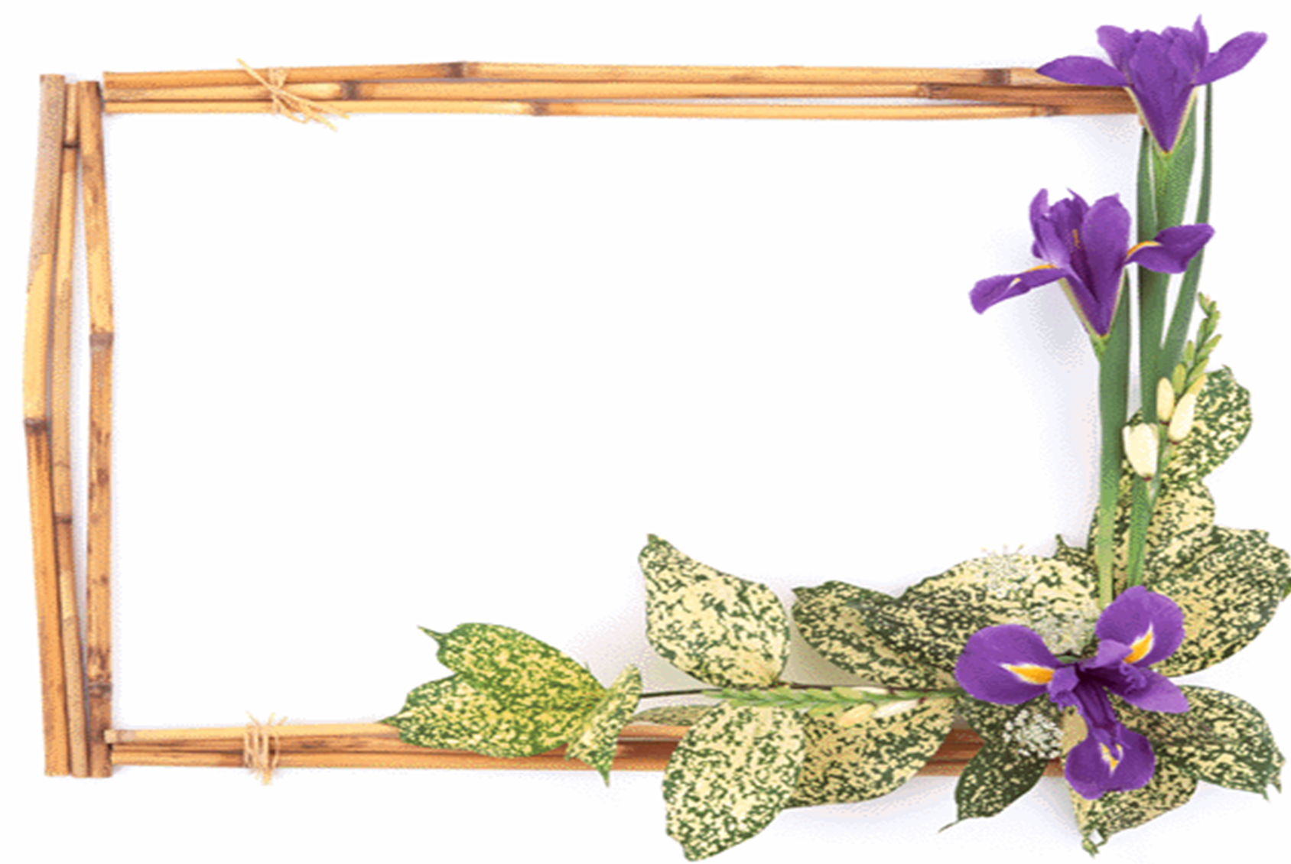
CHÀO CÁC EM!

